Slide 1
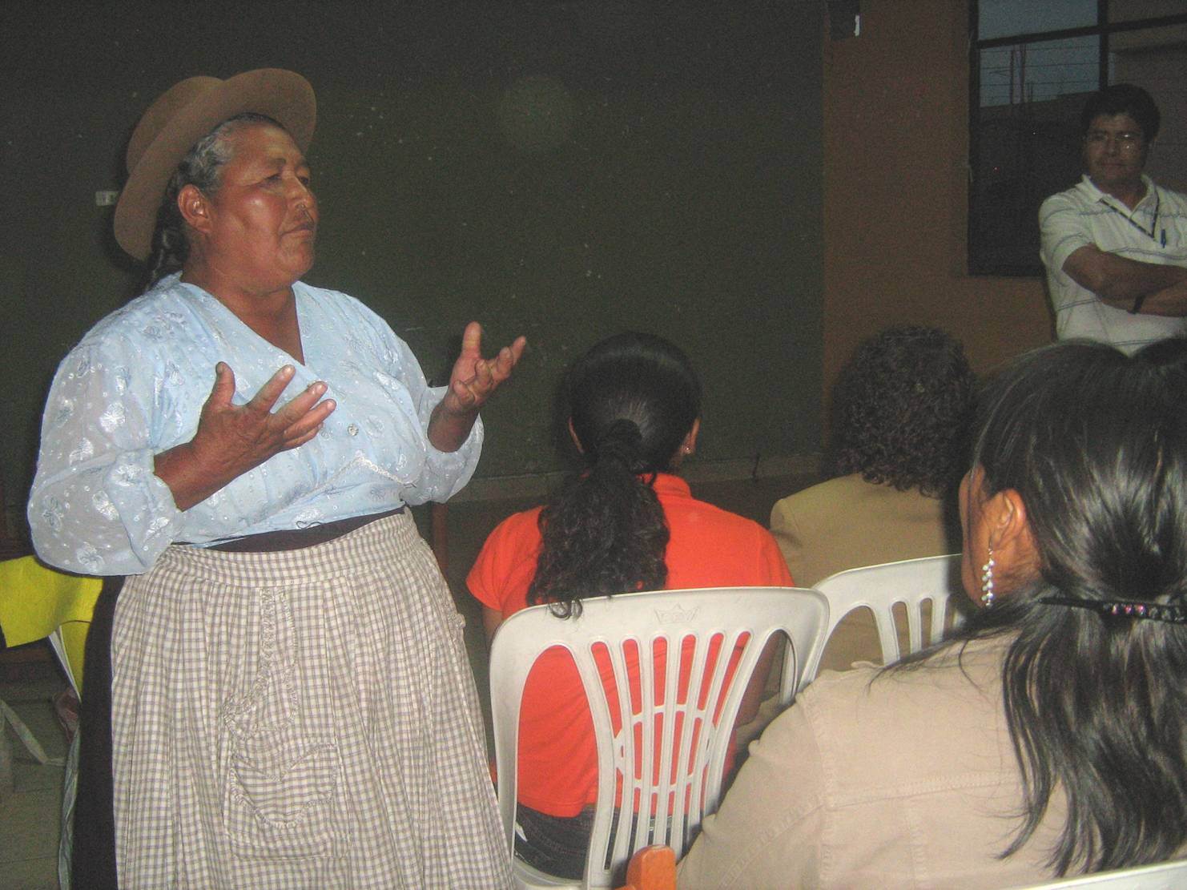
“Yo hablo de la necesidad de viabilizar lo inviable, lo que significa una pelea permanente para cumplir lo posible yá, y trabajar en el sentido de tornar posible lo que parece imposible”. Paulo Freire
LA EDUCACIÓN POPULAR ESTÁ VIVA
Nélida Céspedes
CEAAL

Slide 2
Crisis financiera, alimenticia y económica de alcance mundial, que agudiza las brechas sociales, la pobreza, la exclusión, como consecuencia de las políticas “anti crisis” que los Estados vienen implementando para salvar un modelo económico neoliberal y político que se demuestra insostenible. El empleo, la salud, la educación pública de millones de personas pobres, son derechos ausentes en las políticas públicas y no son prioritarias para la mayoría de gobiernos neoliberales de la región.

Slide 3
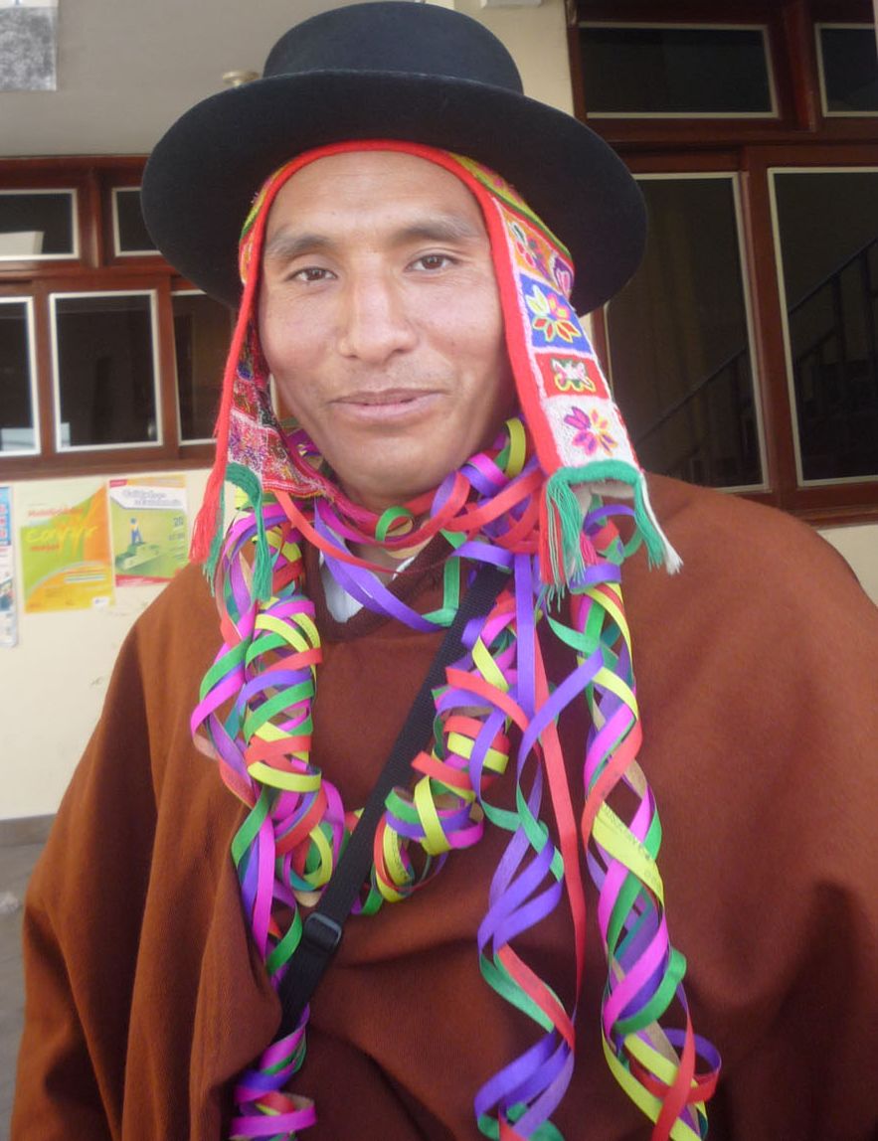
Impuesto un paradigma de sociedad y vida
Regida por el mercado
Actores sociales =consumidores
AL los ricos aumentan su riqueza en un 20.04%
Educación
Dirigida a articular economía y un tipo
de desarrollo
Exclusión.
Reproduce desigualdades
No un bien social, ni derecho humano

Slide 4
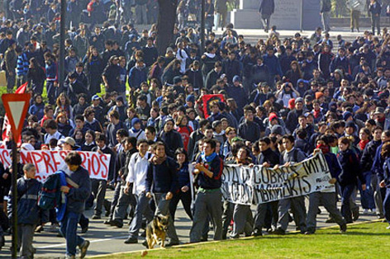
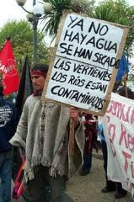
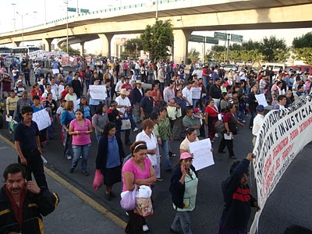
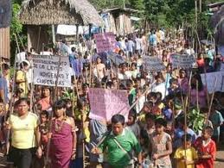
LOS PUEBLOS LUCHAN POR OTRO MUNDO POSIBLE

Slide 5


MIRADA ETICA
MIRADA POLÍTICA
EP
MIRADA PEDAGÓGICA
LOS SENTIDOS

Slide 6
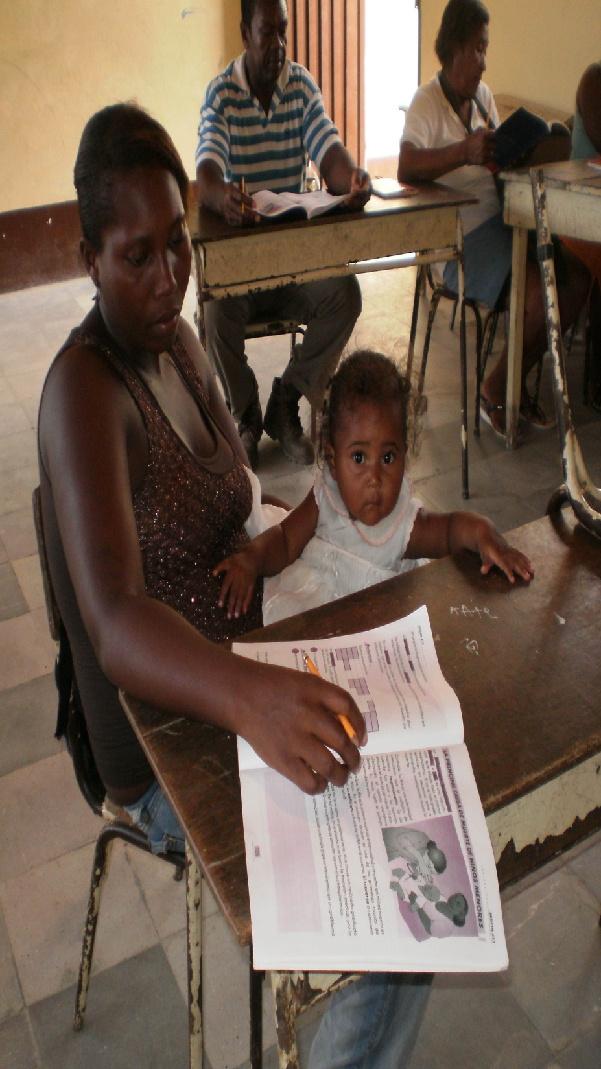
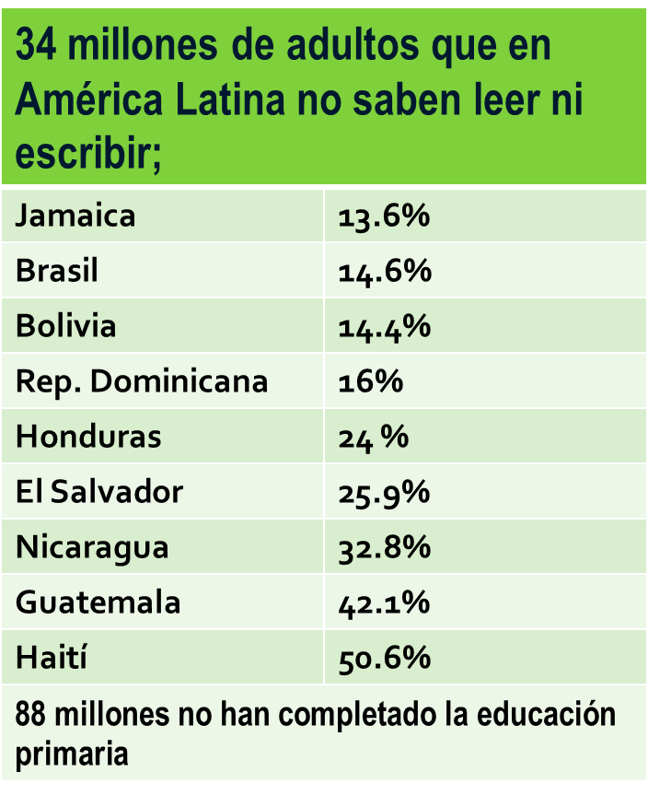
LOS ROSTROS DE LA EPJA EN AL/ LA LUPA ETICA

Slide 7
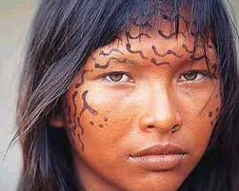
LO ÉTICO
Hay que dar respuesta a la crisis
Los DESCA son vulnerados
Freire: En la post modernidad
  insisten en convencernos que nada
  podemos hacer frente a la realidad.
Mantener viva la esperanza

Slide 8
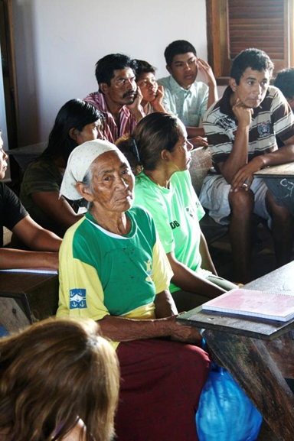
LO POLÍTICO
Sentido de la EPJA orientado al desarrollo de la ciudadanía, a la democracia participativa, DD-HH, interculturalidad
Desarrollo de políticas públicas , normativas , financiamiento que atienda los DESCA y especialmente el derecho a la educación .
Empoderamiento de los actores sociales para conocer participar, innovar, producir , organizarse para transformar .

Slide 9

LO PEDAGÓGICO
Trata de la direccionalidad del hecho educativo.
“nadie educa a nadie” todos nos educamos juntos.
Comprensión pedagógica democrática
Actitud democrática.
Pedagogía del diálogo
Punto de partida la experiencia y vivencia de los educandos.
Problematizador del proceso de conocimiento
Con pertinencia a la edad, género,
  experiencia
No es el ba be bi bo bu , sino el
  aprendizaje para escribir la historia
  personal y colectiva en diversidad ,
  y dignidad,

Slide 10
ALGUNOS MÉTODOS TÍPICOS DE LA EP
CRITERIOS | PROPUESTAS DE MÉTODOS
La educación es Interacción de Personas y Sujetos históricos. Por lo tanto, todo método debe respetar la condición de persona de quienes aprenden y de quienes enseñan, con sus rasgos históricos específicos. | 1) La interacción de sujetos: Educación como proceso social
 | 2) El diálogo: existencia de diversos tipos de saberes
 | 3) Pedagogía de la Ternura: no sólo como racionalidad, el ser humano tiene afectos, sentimientos.
 | 4) La participación como sentido fundamental de prácticas democráticas.

Slide 11
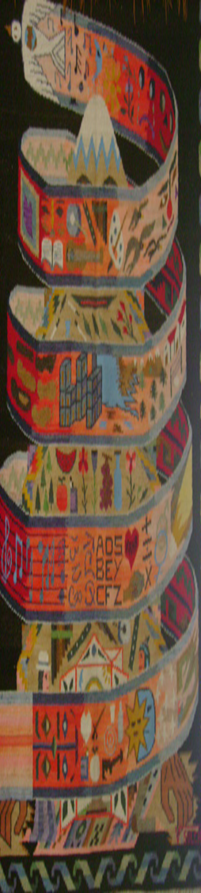
PRÁCTICAS
Educación para la ciudadanía intercultural
Educación intercultural: Buen vivir
Educación – trabajo/ Economía solidaria
Educación y género
Educación ambiental
Educación y DD.HH
Educación y desarrollo local
Educación para consumir menos y vivir bien;
Aprendizaje a lo largo de la vida

Slide 12
PRÁCTICAS DE EDUCACIÓN POPULAR
EJE | EXPERIENCIA | INSTITUCIÓN | ENFOQUE
Interculturalidad | Diplomado | Consorcio Intercultural | Fomentar una mirada crítica de las condiciones sociales y culturales en las que se produce y reproduce la relación intercultural, y diálogo intercultural.
 | Educación Formal | CEBIAE | Desarrollar capacidades en los docentes en EIB que enfrenten la visión monocultural, la escuela desarrollista y recentrar la escuela en la comunidad, valor de la diversidad. Interculturalidad crítica.

Slide 13
PRÁCTICAS DE EDUCACIÓN POPUAR
EJE | EXPERIENCIA | INSTITUCIÓN | SE PROPONE
Ciudadanía y EP | Escuela de Líderes | Bartolome de las Casas | La EHE/ formar una conciencia crítica, crear condiciones para generar nuevos conocimientos, valores y actitudes para la transformación de su realidad.
Formación | Escuela Quilombo | Equip | Realizar con los movimientos sociales, grupos y comunidades, hombres , mujeres y jóvenes excluidos de la producción de los bienes y su usufructo, particularmente de la población más pobre..

Slide 14
PRÁCTICAS DE EDUCACIÓN POPULAR
EJE | EXPERIENCIA | INSTITUCIÓN | SE PROPONE
Educación Popular | Formación de Formadores en Educación Popular Diplomado internacional | UARM/ CEAAL | Replantear con los educadores populares formas de entender la educación popular a partir del análisis crítico de los enfoques, interpelando la práctica educativa popular en función de sus líneas temáticas, la historia de sus pueblos y territorios de intervención.
Incidencia En Políticas | CONFINTEA VI | CEAAL CLADE | Posicionar la EP como parte de las políticas de EPJA

Slide 15
EJE | EXPERIENCIA | INSTITUCIÓN |  | SE PROPONE
Derechos del Niño | Liderazgo estudiantil | Tarea |  | Promover una cultura democrática con respeto a la diversidad cultural en la escuela y en la comunidad. Enfrenar el adultocentrismo, autoritarismo CVR /
Programa de formación de Educación Ciudadana e Intercultural. DD.NN Organización de Municipios Encuentro Regional Organización de Red autónoma AARLE Incidencia/ Agenda Intercambio cultural |  |  | Estudiantes se asuman como sujetos de derechos y participen activamente en la escuela y comunidad. Autoestima, Identidad, asertividad con sus pares y diferentes, valoración de la diferencias; el cuidado del medio ambiente; incidencia en lineamientos de propuesta escolar, local y regional.

Slide 16
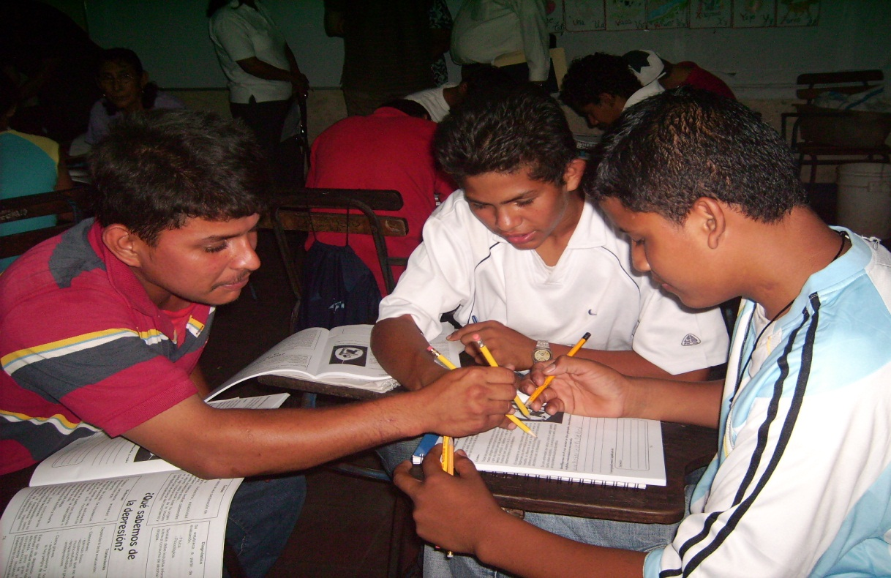

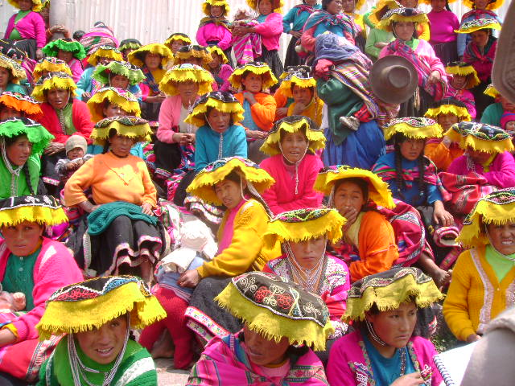
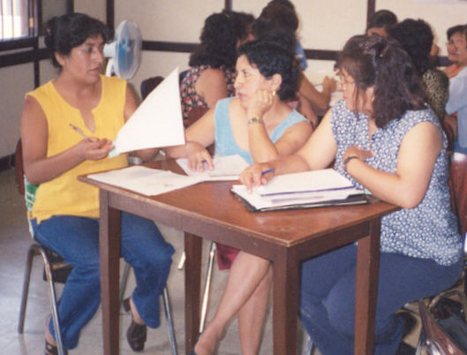

Slide 17
Una visión de derecho humano y no compensatoria”
De la cuna a la tumba”
Articular las políticas
Más y mejor financiamiento / no es una educación barata
Estudios de costos en atención a la diversidad
Prioridad grupos que son vulnerados Mujeres indígena, afro descendientes, joven en condiciones de encierro
Formación docente
Articulación inter sectorial/ cooperación
Valoración de la educación comunitaria
Validación de aprendizajes
Investigación acción
Impulso a Enfoques: Educación a lo largo de la vida, educación permanente, Educación Popular y la rica pedagogía latinoamericana
Recentrar la EPJA en los ministerios

Slide 18

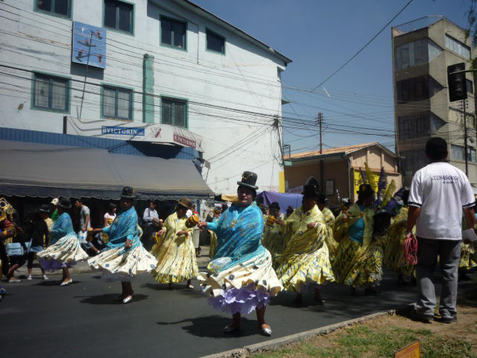
Que aporte desde una posición ética, por una sociedad más justa, intercultural y democrática.
Hacia la transformación de nuestras sociedades.

